Slide 1
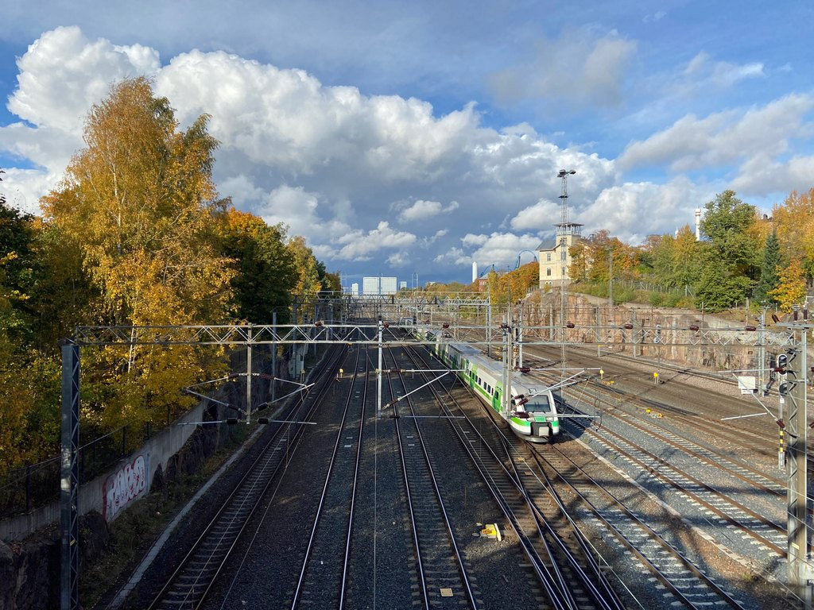
CEF-ohjelman sotilaallisen liikkuvuuden haku 2023
Marjukka Vihavainen-Pitkänen
6.2.2023

Slide 2

TEN-T- asetus ja CEF- ohjelma
EU:n CEF-ohjelmalla rahoitetaan Euroopan laajuiselle TEN-T-verkolle kohdistuvia hankkeita. Hankkeiden oltava TEN-verkolla.
TEN-T-asetus (1315/2013) määrittelee vaatimukset TEN-verkon infrastruktuurille, säädetty asetuksella niiden yhdenmukaistamiseksi.
TEN-T-komitea on kartoittanut liikenneinfrastruktuurin osalta minkä verran TEN-liikenneverkon tekniset ominaisuudet rajoittavat sotilaallista liikkuvuutta, ml. nykyiseen infrastruktuuriin tarvittavat parannukset, sekä erot siviili- ja sotilasvaatimuksissa.
Sotilaallisen kaksoiskäytön vaatimukset voimaan osana Verkkojen Eurooppa (Connecting Europe Facility, CEF2) -asetusta 14.7.2021
Rahoitus kaksoiskäyttöhankkeille CEF:n kautta v. 2021-2027. Sotilaalliseen liikkuvuuteen 1,69 mrd. €.

Slide 3

CEF-ohjelman haut 2021-2022
CEF:n työohjelmassa vuosien 2021-2023 Milmob-hakuihin varattiin vuositasolla 330 M€.
Venäjän Ukrainaan kohdistaman hyökkäyksen johdosta komissio kiirehti v. 2021 CEF-Milmob-haun tuloksia, jotta hankkeet saadaan nopeasti käyntiin.
CEF-tukea myönnettiin 22 hankkeelle 339 M€. Suomelle CEF-tuki kahdelle Milmob-hankkeelle, yht. 18 M€.
Komissio aikaisti vuoden 2022 CEF Milmob –haun (12.5.-29.9.2022) ja esitti että rahoitus kaksinkertaistetaan ja etupainotetaan.
Vuoden 2022 hakuun tuli 63 hakemusta, joista 35 hanketta sai rahoituksen, yht. 616 M€. Suomi sai 25 M€ rahoituksen yhdelle hankkeelle.
EU-tuen osuus 50 %. Tarvitaan päätös kansallisesta / omasta rahoituksesta ennen hakemuksen jättämistä.
Hyväksytään sekä ydin- että kattavan verkon hankkeet.

Slide 4

Valmistautuminen 2023 hakuun
Rahoitettavien Milmob-projektien valintaparametrit pohjautuvat kaksoiskäyttövaatimuksiin.
Hakukriteerit pääosin samat kuin aiemmissa hauissa, tarkistettava kuitenkin hakukuulutuksesta.
Hakukierros avautumassa toukokuussa 2023, päättyy syyskuun lopussa 2023.
Haku todennäköisesti tasolla 660 M€, toistaiseksi viimeinen Milmob-haku.
Keskustelu rahoituksesta kesällä, kun komissio tekee väliarvion MFF-kaudesta.
Hakemukset toimitetaan Traficomille syyskuun alussa, LVM esittelee ne valtioneuvoston raha-asiainvaliokunnalle (RV) kansallista hyväksyntää varten syyskuun puolessa välissä.
Hakija lataa hakemuksensa Funding & Tenders –portaaliin 28.9. klo 17 Brysselin aikaa.
Arvioinnit ja tulokset joulukuussa 2023.

Slide 5

Mitä hankkeilta odotetaan, kuka voi hakea?
Valtion väyläverkon hankkeiden osalta Liikenne12-ohjelman Investointiohjelma toimii tulevan haun ohjaavana tekijänä.
Tarkastellaan laajasti hankkeita, jotka sopivat kaksoiskäyttökohteiksi. Täytettävä haun kriteerit ja mahduttava hankkeen aikarajoihin.
Hankkeella oltava 50 % omaa rahoitusta. Ei edellytetä CBA-laskelmaa.
Valtion hankkeiden osalta tiivis yhteistyö PLM:n ja LVM:n hallinnonalojen välillä.
Potentiaalisia hankkeita kartoitetaan keväällä. Kun haku avautuu, on valmistelun oltava jo konkreettisella projektitasolla.
Muut kuin valtion hankkeet voivat myös hakea. Suomesta myös lentoasematoimijat, satamat ja kaupungit mukaan hakuun.
Hakulomakkeessa sotilaallista tarvetta koskeva osio =>
Tarvitaan sekä siviilikäyttö että maanpuolustuksellinen ulottuvuus!

Slide 6
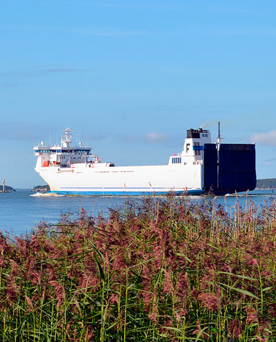
EU-maat saaneet CEF-tukea
Esimerkiksi:
Satamien takamaayhteyksille, silloille, raide- ja tieyhteyksille, laiturirakenteisiin, satamien jäänmurtokapasiteetin parantamiseen.
Tie- ja rautatieyhteyksille, rautateiden lastauslaitureiden pidentämiseen 740 metriin.
Lentokenttien rautatieyhteyksiin, lentokenttien kaksikäyttöpolttoaineiden varastointi-infrastruktuurin ja seisontapaikkojen kehittämiseen, lennonvarmistusinfraan.
Multimodaalisten terminaalien kehittämiseen.
Komission kysymys-vastaus -sivustolla (FAQ) vastauksia hakua koskeviin kysymyksiin haun avauduttua. Seuraa ennen hakua ja haun aikana, lisätieto edesauttaa läpimenoa.
Traficom koordinoi hakua ja informoi: traficom.fi/fi/liikenne/liikennejarjestelma/tietoa-cef-liikennehauista

Slide 7
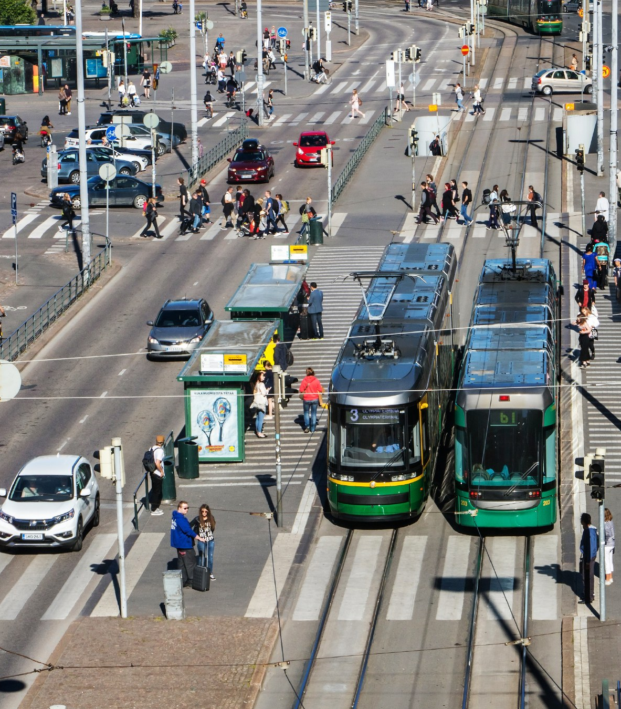
marjukka.vihavainen-pitkanen@gov.fi

